Slide 1
第一章 C++ Builder 6簡介
安裝，是使用C++ Builder的第一步，在這一章，我們將帶領著大家進入C++ Builder的世界裡，讓我們對C++ Builder有更進一步的認識。

Slide 2
大綱
1-1. C++ Builder 6簡介
1-2. 如何安裝使用Borland C++ Builder 6
1-3. C++ Builder 6的IDE環境介紹
1-4. 除錯器（Debugger）
1-5. 線上尋求協助（On-Line Help）
本章習題

Slide 3
1-1. C++ Builder 6簡介
目前程式開發的市場上，以C/C++為基礎的視窗程式開發軟體大概就是Borland C++ Builder以及Visual C++這兩套重量級軟體了。在開發速度上，C++ Builder承襲了Delphi的優點，讓視窗程式的開發不再是痛苦的深淵，取而代之的只剩下簡單的滑鼠動作就可以完成大部分視窗環境的建構，所以，只需要動動滑鼠，東點點、西點點，視窗程式的介面就完成了；
反之，利用Microsoft Visual C++來開發，首先要克服的就是MFC這難懂的東西，以及一堆怪怪的宣告跟函式等著程式設計師去挑戰。所以，現在利用C++ Builder來開發視窗程式，我們不再需要為了建構視窗而大傷腦筋，我們只需要將精力放在重要的程式邏輯以及程式碼上面即可，惱人的視窗介面，就交給Borland C++ Builder去處理吧！
在安裝之前，讓我們先來了解一下最低C++ Builder 6 Enterprise的最低系統需求吧！根據Borland公司網頁上的資料整理出以下表格：

Slide 4
1-1. C++ Builder 6簡介
最低C++ Builder 6 Enterprise的最低系統需求
儘可能使用快一點的機器來操作，尤其是記憶體擴充到512MB以上
項目 | 最低需求
中央處理器 | Intel Pentium II 400MHz以上
主記憶體 | 128MB (建議使用256MB)
硬碟空間 | 至少需要750MB以上空間
顯示卡 | SVGA (800x600解析度、256色)或更高階之顯示卡
滑鼠 | 視窗環境相容滑鼠
光碟機 | 能使用的就好
作業系統 | Windows 98、Windows 2000 (SP2以上)或Windows XP

Slide 5
1-1. C++ Builder 6簡介
在Borland的網站上也提供有Borland C++ Builder各個不同版本所提供內容的差異，我們將之比較列表以表格呈現在下面：
  C++ Builder - 世界級的RAD開發工具
功能 | Personal | Professional | Enterprise
真正視覺化C++之整合開發環境，搭配雙向 (Two-Way) 工具能力快速開發用程式 | ◎ | ◎ | ◎
強化ANSI/ISO C++標準相容性、新增支援STLPort | ◎ | ◎ | ◎
輕鬆建立Windows COM、COM+、ActiveX及Automation元件 |  | ◎ | ◎

Slide 6
1-1. C++ Builder 6簡介
  BizSnap 運用Web Services的e-Business開發平台
功能 | Personal | Professional | Enterprise
運用符合W3C標準XML、SOAP、WSDL建構呼叫Web Services之用戶端應用程式 | ◎ | ◎ | ◎
建構伺服器端符合W3C標準XML、SOAP、WSDL之Web Services | ◎ | ◎ | ◎
XML繫結 (binding) 精靈可轉換XML文件成為C++物件，簡化存取XML檔案之程式撰寫 |  | ◎ | ◎
提供XML轉換元件及工具，將現有企業資訊輕易轉換為XML格式資料，以利與企業夥伴間資訊交流 |  |  | ◎

Slide 7
1-1. C++ Builder 6簡介
  WebSnap Web應用程式開發環境
功能 | Personal | Professional | Enterprise
WebPage外觀設計精靈，以視覺化工具與軟體元件結合方式，快速開發整合資料庫及動態網頁之應用程式 | ◎ | ◎ | ◎
結合Web伺服器端稿本語言VB Script、Java Script等任何Microsoft ActiveScript稿本語言，增加開發彈性 | ◎ | ◎ | ◎

Slide 8
1-1. C++ Builder 6簡介
  DataSnap 多層資料存取服務
  可重複使用之VCL (Visual Component Library) 元件庫
功能 | Personal | Professional | Enterprise
運用Web Services方式彈性建構多層資料庫應用程式 | ◎ | ◎ | ◎
提供Web Services整合各類企業級資料庫解決方案 | ◎ | ◎ | ◎
功能 | Personal | Professional | Enterprise
內建VCL元件數量 | 85+ | 225+ | 300+
Windows 2000使用者介面元件、執行時期讓使用者自訂功能的ActionBand系列元件 | ◎ | ◎ | ◎

Slide 9
1-1. C++ Builder 6簡介
  CLX (Component Library for Cross-Platform development) 元件庫橫跨Windows與Linux兩大作業平台
  全新Tools Server強化專案管理功能
功能 | Personal | Professional | Enterprise
超過165個BaseCLX、Visual CLX及DataCLX元件，使用單一原始程式碼即可相容於Windows與Linux作業平台 | 85+ | ◎ | ◎
功能 | Personal | Professional | Enterprise
可安裝外部工具於整合開發環境內，編譯時期可呼叫外部工具程式 (例如Bison / YACC) | 85+ | ◎ | ◎
編譯時期可自定建構順序，可自行變更程式碼檔案型態對應之處理工具程式 |  | ◎ | ◎

Slide 10
1-1. C++ Builder 6簡介
  企業級應用系統開發
  建構原生windows應用程式
功能 | Personal | Professional | Enterprise
內建Borland VisiBroker 4.5，強化開發CORBA用戶端與伺服器端程式之精靈 | 85+ | ◎ | ◎
功能 | Personal | Professional | Enterprise
輕鬆建立可重複使用之.DLL或是單一可執行.EXE | ◎ | ◎ | ◎
商用軟體開發授權 |  | ◎ | ◎

Slide 11
1-1. C++ Builder 6簡介
  高效能資料存取方案
功能 | Personal | Professional | Enterprise
存取本地資料庫Paradox、dBASE、Fox Pro以及Access | 85+ | ◎ | ◎
dbExpress驅動程式存取Borland InterBase及MySQL |  | ◎ | ◎
dbExpress驅動程式存取Oracle及IBM DB/2與Informix |  |  | ◎
BDE SQL Link驅動程式存取IBM DB/2與Informix、Borland InterBase、Microsoft SQL Server、Oracle、及Sybase |  |  | ◎
透過dbGo系列元件，利用Microsoft ADO 2.5直接存取各類資料來源 |  | ◎ | ◎

Slide 12
1-1. C++ Builder 6簡介
  文件、範例及線上輔助系統
    在此書往後的內容，都將以Borland C++ Builder 6 Enterprise Edition作為操作平台。其餘版本的使用大同小異，主要的差別大概就是VCL元件的多寡。
功能 | Personal | Professional | Enterprise
內容豐富的線上說明與手冊，幫助學習者快速查閱 | ◎ | ◎ | ◎

Slide 13
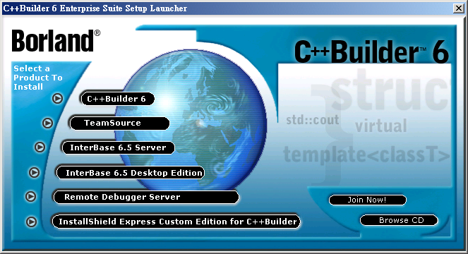
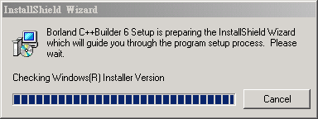
1-2. 如何安裝使用Borland C++ Builder 6
第一步:將光碟片放入光碟機中，Windows將會自動跳出以下的畫面供我們安裝。
  我們選擇第一項『C++ Builder 6』來安裝Borland C++ Builder 6
按下第一項之後，第一個出現的畫面就是Install Shield Wizard出現的畫面，主要是準備安裝過程中會需要使用到的檔案。等到準備畫面跑到100%後，會馬上出現Borland C++ Builder 6的歡迎畫面，在這個畫面我們不需要有任何的思考，直接按下『Next』

Slide 14
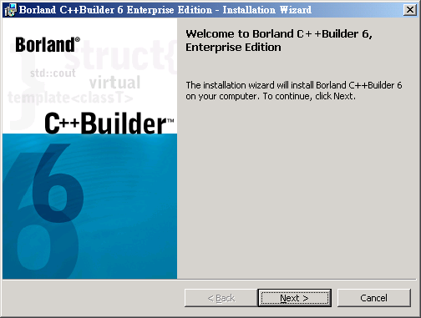
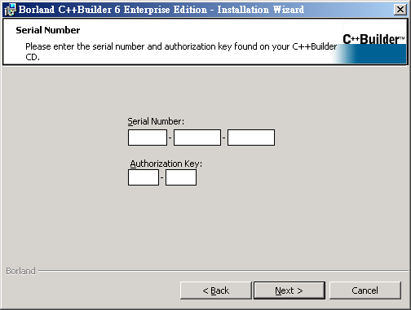
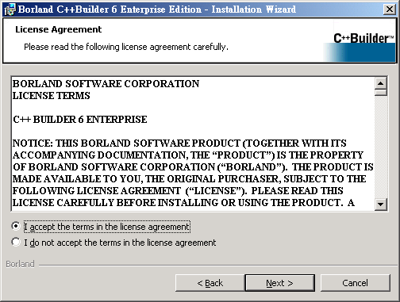
1-2. 如何安裝使用Borland C++ Builder 6
遇到序號以及認證碼輸入的畫面。
  將序號以及認證碼都輸入後，請按安裝程式的『Next』進行序號以及認證碼的確認。
  選擇『Accept』來繼續進行我們的安裝過程囉！

Slide 15
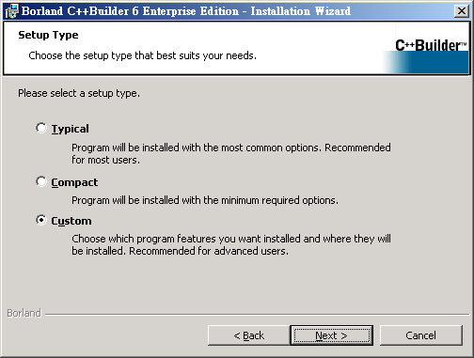
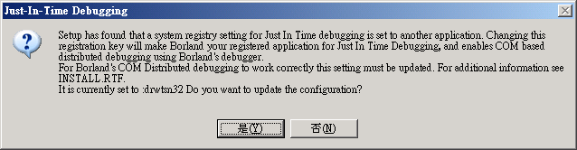
1-2. 如何安裝使用Borland C++ Builder 6
來到安裝模式的選單，在這個選單我們可以選擇Typical、Compact、Custom這三種模式
  如果擔心安裝不夠完整，可以選擇Custom
  來安裝Borland C++ Builder 6，因為在
  Custom的安裝模式下，可以選擇『全部安裝』。
  當我們選擇了Custom之後，有可能會
  出現一個『Just-In-time Debugging』的
  訊息視窗，這個視窗主要是想要告訴我們，
  目前在系統的registry中已經有一個Just-In-Time的Debugger在運作，我們是不是要使用
  Borland C++ Builder 6
  當作這個Just-In-Time
  Debugger，如果要的
  話就選擇『是』，如果
  不要的話就選擇『否』。

Slide 16
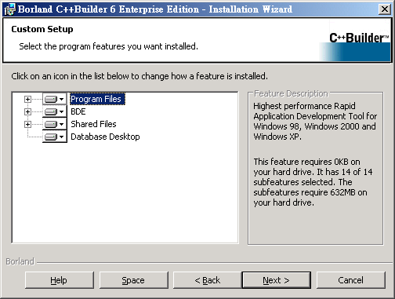
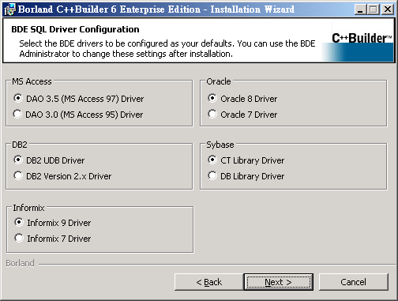
1-2. 如何安裝使用Borland C++ Builder 6
當你決定要不要使用Borland C++ Builder 6當你的Just In Time Debugger之後，就會出現Custom Setup的選單，這個選單主要就是希望讓我們選擇我們想要安裝的項目，在這邊我們將全部選擇所有元件（預設）。
在選擇安裝元件的畫面按下Next之後，還有幾個畫面是在設定『BDE SQL Driver』、是否安裝『VisiBroker / CORBA Support』、『Office版本』、『想要連結的檔案副檔名』、『安裝目錄』等等，最後還會要求使用者決定要不要紀錄安裝過程的資料到硬碟上。等上述一切都設定完畢，InstallShield就會馬上幫我們開始安裝BCB 6。
  BDE SQL Driver設定畫面

Slide 17
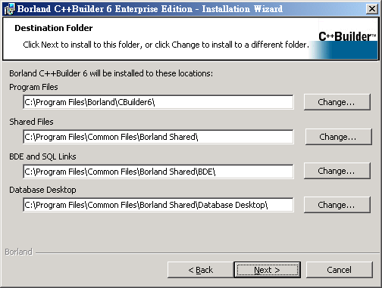
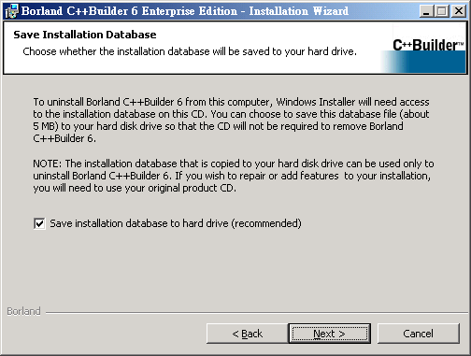
1-2. 如何安裝使用Borland C++ Builder 6
  安裝路徑設定畫面
  決定是否儲存安裝過程資訊

Slide 18
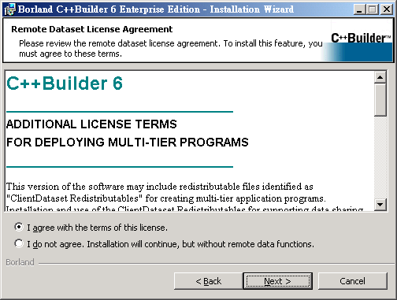
1-2. 如何安裝使用Borland C++ Builder 6
  在上述的設定過程中，還會有一個『License Agreement』要讓我們確認，這個『License Agreement』就是有關Deploying Multi-Tier Programs的授權確認，在這邊使用者也是一樣選擇『I agree』的選項之後繼續按下『Next』。

Slide 19
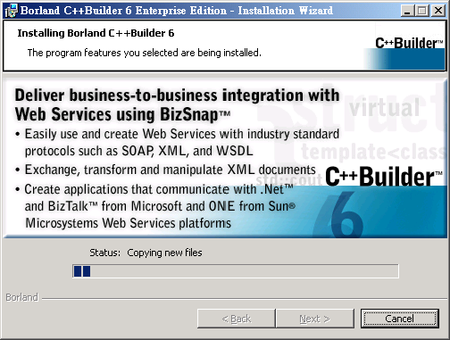
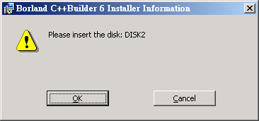
1-2. 如何安裝使用Borland C++ Builder 6
當我們一切都OK了之後，就會出現安裝的畫面
  在這個畫面的最下方有一個Progress Bar在顯示安裝的進度，在安裝的過程中
    如果讀者臨時想要放棄安裝都
    可以直接按下『Cancel』來
    取消這次的安裝。
    安裝到最後快要結束的時候，還會出現一個小視窗請我們放入『Disk 2』繼續進行安裝，這時候我們就將光碟機內的Disk 1換成Disk 2後按下這個小視窗的『OK』鈕繼續進行我們的安裝程序。

Slide 20
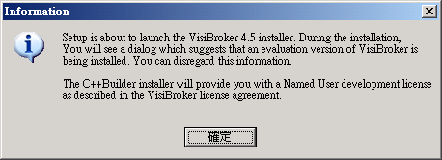

1-2. 如何安裝使用Borland C++ Builder 6
  安裝完BCB 6之後，因為我們
  是目前安裝的是企業版，而且
  再之前的安裝設定時有選擇
  『VisiBroker / CORBA Support』
  的選項，所以安裝系統還會幫
  我們安裝jdk、VisiBroker，也會
  幫我們安裝InterBase Client
  這三樣軟體，如果你認為你
  不需要安裝，則可以在此時
  選擇取消。

Slide 21
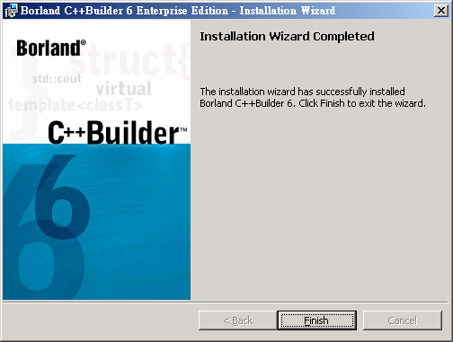
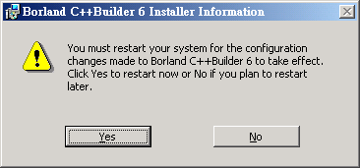
1-2. 如何安裝使用Borland C++ Builder 6
  整個安裝完成後，安裝程式會跳出一個畫面告訴我們已經將Borland C++ Builder 6順利且成功的安裝到我們的電腦裡了，而且系統也會要求重開機，這時候只要重開機完畢，我們便完成所有的安裝動作。

Slide 22
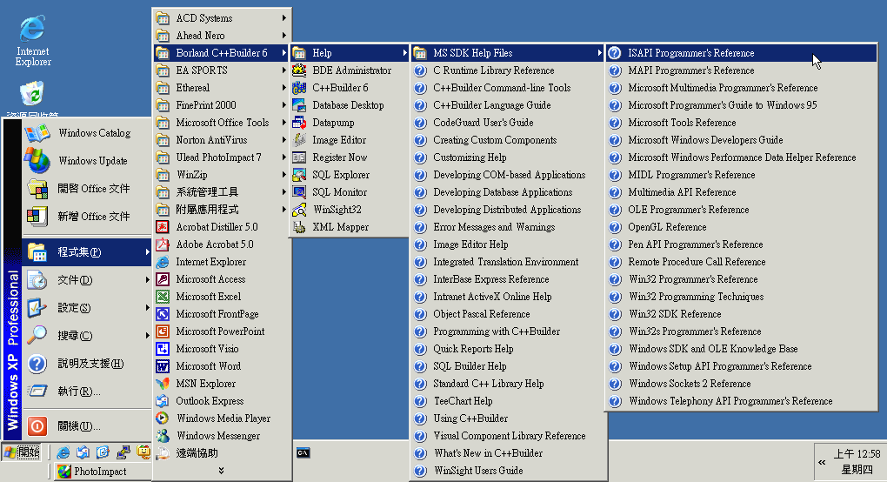
1-2. 如何安裝使用Borland C++ Builder 6
重開機後，我們可以在開始選單中發現BCB 6的選單。接下來我們選擇C++ Builder 6這個選項來啟動BCB 6。
  如果這是安裝後第一次開啟BCB的話，將會有一個註冊的畫面要大家做『Register』的動作，在這邊大家就根據自己的需求選擇一種最方便的方法就可以了。當註冊成功之後，系統就會開始進入BCB 6的動作。

Slide 23
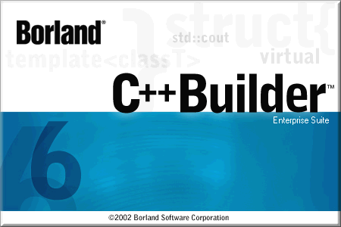
1-2. 如何安裝使用Borland C++ Builder 6
在你註冊成功後繼續開始BCB 6的過程中
將會出現BCB 6的Logo，在Logo這個畫面
差不多停留了十多秒就會跳入BCB 6的
主畫面。當然，根據電腦配備的不同，
停留在Logo的時間也會不同。
  在這邊我們還有一件事情要提醒各位。如果顯示卡是S3系列的某些顯示晶片（如：Virge DX或Virge GX2等等），而且是使用Win95/98系列的作業系統，可能會在開啟BCB時當機，這時候你只需要在作業系統內找到system.ini這個檔案，用任何一種文字編輯器開啟這個檔案。先尋找[Display]這個項目，如果找不到這個項目，則可以在檔案的最後面加入，接著在這個項目內加入DeviceBitmap=0後存檔，重開機，之後就不會有這個問題了。

Slide 24
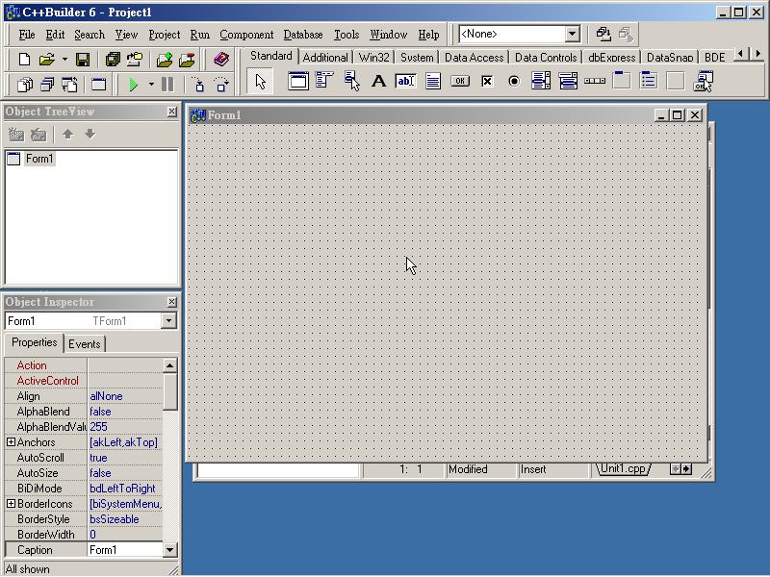
1-3. C++ Builder 6的IDE環境介紹
1-3.1. 主要的IDE畫面
  下圖是Borland C++ Builder 6的主要畫面，這個畫面也是我們主要的工作環境。

Slide 25
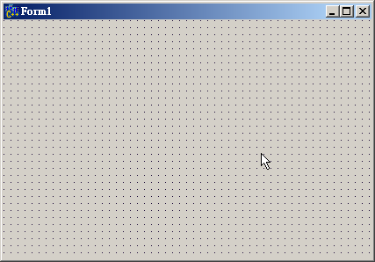
1-3. C++ Builder 6的IDE環境介紹
1-3.2. 表單（Form）
  表單，是我們放置VCL元件的地方，它長成什麼樣子，我們的程式就會變成什麼樣子，我們只需要用『拉』的方式，就可以很容易的建立出程式的基本架構及介面。這就是為什麼我們會說，利用BCB來開發程式將會大大的減少視窗的建構速度。

Slide 26
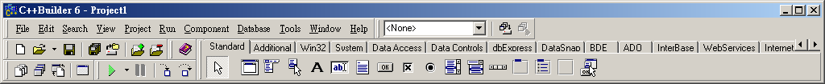
1-3. C++ Builder 6的IDE環境介紹
1-3.3. 功能表以及VCL元件
  在下圖內共有功能表（Main Menu）、快速按鈕（Tool Bar）、以及VCL元件（Component Palette）這三大部分。我們將在下面一一介紹這三大部分的主要功能及成員。
    主功能表，顧名思義就是提供BCB內所有的主要功能，總共分為『File』、『Edit』、『Search』、…、以及『Help』，共十一種不同的分類。每一種分類都有他的子選單，在這邊筆者建議各位讀者，有空的時候將這十一種不同的選單多少看一下，才不會要用的時候臨時找不到該功能放在哪！

Slide 27





1-3. C++ Builder 6的IDE環境介紹
    在快速按鈕中，共分成五大部分，分別是『Standard』、『Custom』、『View』、『Debug』、以及『Desktop』這五部分。以下就是這五大部分的圖示：這五種不同功能的Tool Bar皆可以在主選單中的『View』選單內的『Tool Bars』中做設定。在Tool Bar中提供的主要都是我們在程式開發中最常用到的功能，所以有了tool Bar的幫忙，可以讓我們開發程式的速度加快一些。

Slide 28

1-3. C++ Builder 6的IDE環境介紹
  VCL（Visual Component Library）元件所在的地方我們稱做『元件控制版（Component Palette）』，它提供我們許多視窗程式的物件，讓我們在開發程式上更快速。VCL元件相當的多，在BCB 6.0企業版裡，就有超過300個以上的元件可以供我們重複使用，還好BCB利用多頁選單的方式將VCL元件分類好，讓我們才能快速的找到我們所需要的VCL元件。每一個VCL元件都有自己特有的屬性及方法，有很多情況我們只需要更改這些屬性就可以達到我們的要求，而這些屬性及方法我們將會在往後的章節內為大家一一說明清楚。

Slide 29
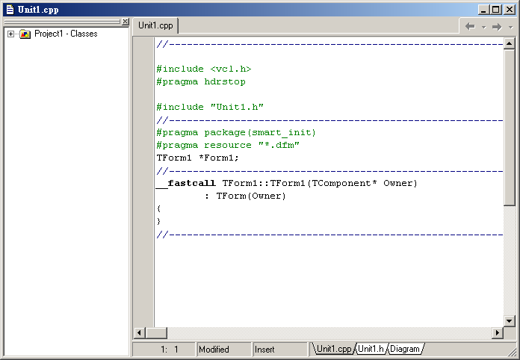
1-3. C++ Builder 6的IDE環境介紹
1-3.4. 程式編輯器（Code Editor）
  程式編輯器提供了我們在BCB內寫程式的介面。在程式編輯器中有四個方便好用的子功能可以讓我們利用。這四個子功能，我們將在以下慢慢介紹。

Slide 30
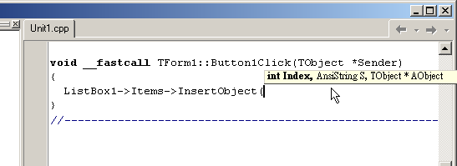
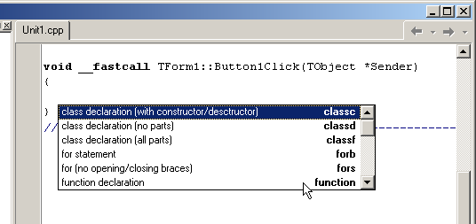
1-3. C++ Builder 6的IDE環境介紹
  Code parameters：自動顯示函式或是物件所需要的參數以及參數型態，可以減少我們一直查閱On-Line Help。你只要鍵入函式的左括號後，將游標停住不動一下子，Code parameters就會自動顯示出它該顯示的東西了。
  Code templates：按下『Ctrl-J』後，會跳出一個小視窗，這個視窗內包含了C++語法中的命令敘述，可以省去programmer查語法的時間。

Slide 31
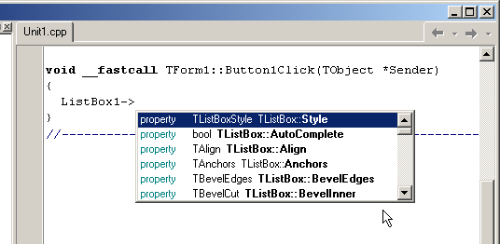
1-3. C++ Builder 6的IDE環境介紹
  Code completion：在寫程式的過程中，我們可能宣告了很多結構體，可能宣告很多class，可能宣告很多物件，可能新增很多屬性，BCB本身提供的物件也相當多，我們當然不可能全部都記住每個物件的屬性或是方法。這時候，為了減少我們翻閱On-Line Help的時間，我們可以藉著Code completion這項功能，讓我們不需要在記住那些惱人的東西。當你想用Code completion的時候，你只要將游標停住不動一下子，Code completion就會自動顯示出它該顯示的東西了。

Slide 32
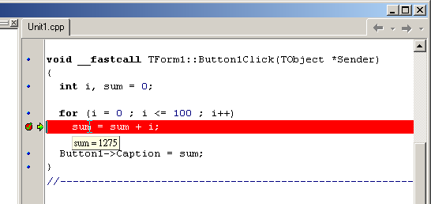
1-3. C++ Builder 6的IDE環境介紹
  Tooltip expression evaluation：這個功能可以說是Debug工具中的高手，也是Code Insight中我們認為最強的一項功能。因為在傳統的寫程式過程中，想要觀看Run time中的一些變數值，要將這些變數加入Watch視窗中，增加了許多麻煩，但是在BCB內，我們可以任意設定中斷點，等程式跑到這邊時，只需要將游標輕輕的放在我們想要看的變數上面，值馬上就出現了。當然，整個BCB的Debug功能不只這一項，我們將在下面介紹更多Debug的工具。

Slide 33
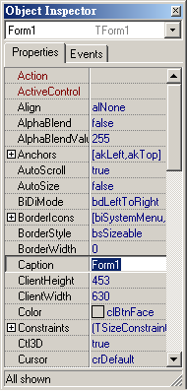
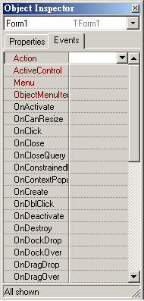
1-3. C++ Builder 6的IDE環境介紹
1-3.5. 物件檢視器（Object Inspector）
  物件檢視器將VCL元件中的屬性及事件全部顯示出來，讓programmer可以利用物件檢視器知道VCL元件的一些資訊，也可以利用物件檢視器直接設定或是修改屬性，當然也可以新增某個事件的程式碼。在物件檢視器上方有個下拉式選單，會將我們已經加入表單中的所有VCL元件全部列出，我們可以利用這個下拉式選單快速的選擇某個VCL元件。

Slide 34
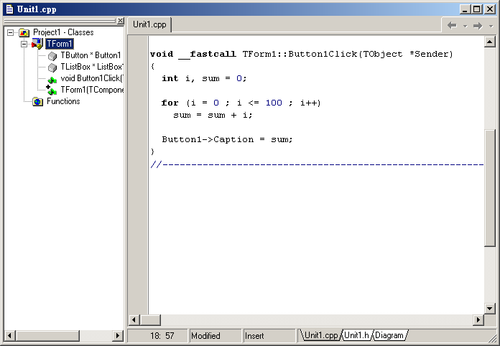
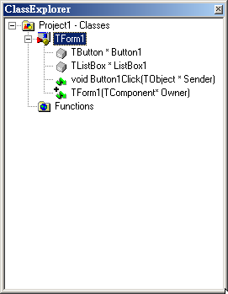
1-3. C++ Builder 6的IDE環境介紹
1-3.6. 類別瀏覽器（Class Explorer）
  類別瀏覽器利用樹狀結構顯示整個程式的架構，不管是類別、型態、屬性、物件、事件等等，類別瀏覽器都會完完整整個顯示出來。在BCB 6的環境下，類別瀏覽器是在程式編輯器的左邊，當然，你也可以將類別瀏覽器獨立出來。

Slide 35
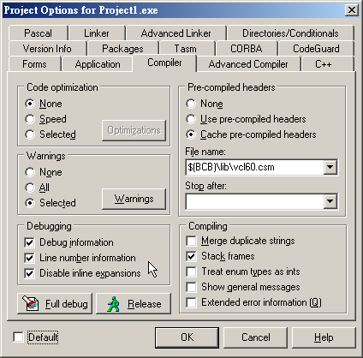
1-4. 除錯器（Debugger）
Debug可以算是寫程式過程中最令人頭痛的事情，所以BCB在這方面也下了許多苦心，也提供了很多工具，例如我們上面說過的Tooltip expression evaluation、還有Watch List、Breakpoint等等，在Project Options中也有一些關於Debugging的設定，我們現在就簡單說明幾項好用的Debug工具：

Slide 36
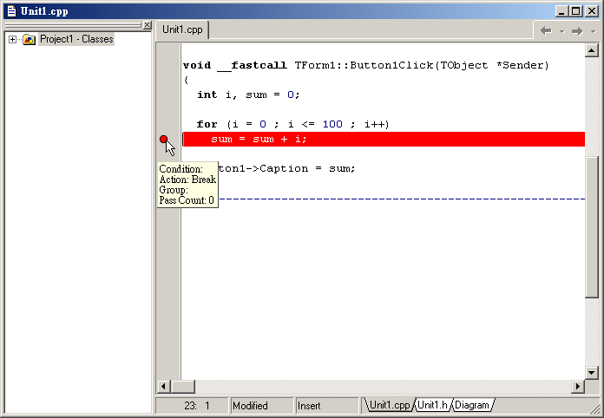
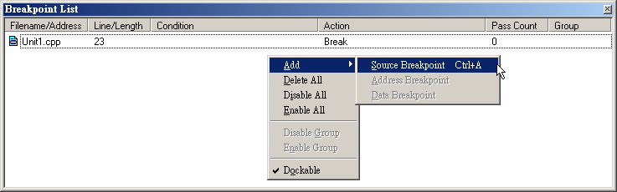
1-4. 除錯器（Debugger）
  Breakpoint：你可以直接按下程式編輯器左方的空間，直接定出Break Point，也可以選擇Main Menu上的View a Debug Windows a Break Point的選項來啟動Breakpoint List。

Slide 37
1-4. 除錯器（Debugger）
  常用的按鍵：
按鍵 | 按鍵說明
Ctrl-F2 | 中斷程式的執行，並回到執行前的狀態。
Ctrl-Alt-Sys Rq | 暫停程式的執行，常用在無窮迴圈發生時。
F4 | 程式將執行到設定的那一行。
F5 | 設定／取消中斷點。
F7 | 一行一行執行，遇到函數呼叫會進入函數內。
F8 | 一行一行執行，遇到函數呼叫不會進入函數內。
F9 | 執行到程式中斷點或是執行到程式結束。

Slide 38
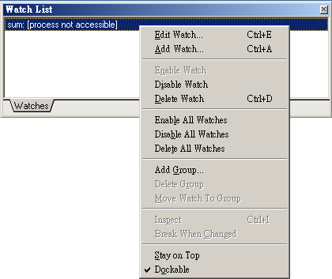
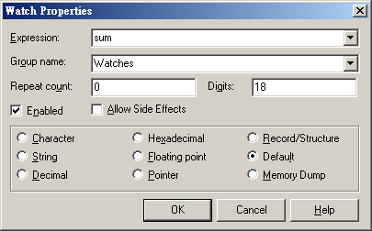
1-4. 除錯器（Debugger）
  Watch List：可以點選Main Menu上的View a Debug Windows a Watches來叫出Watch List，也可以直接按Ctrl-F5或Ctrl-Alt-W叫出。此視窗主要用來觀察程式中的變數在執行期間變數內容的變化。這個功能也可以搭配我們前面說過的Tooltip expression evaluation，這樣會讓我們debug更方便。

Slide 39
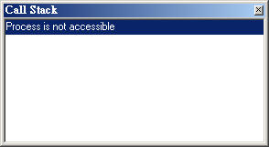
1-4. 除錯器（Debugger）
  Call Stack：Call Stack可以讓我們知道目前程式的stack內有哪些東西，也就是可以知道我們目前程式呼叫了多少函式，以及一些其他資訊。
    BCB提供的Debug工具當然不只這些，我們只舉出一些比較常用的工具，讓我們可以在寫程式的過程中更方便Trace程式。

Slide 40
1-5. 線上尋求協助（On-Line Help）
Borland C++ Builder提供了很棒的On-Line Help可以供我們使用。
  有不知道的函式、有不懂的物件、有不清楚的用法等等，找它就對了。只要你不排斥看英文，我們認為On-Line Help是一個可以在短時間內給你答案的途徑。
  那該如何叫出On-Line Help呢？很簡單，可以從Main Menu中的Help中去找，有C++ Builder Help、C++ Builder Tools、以及Windows SDK，
  當然還有網路上的資源，也是很好的資料來源喔！

Slide 41
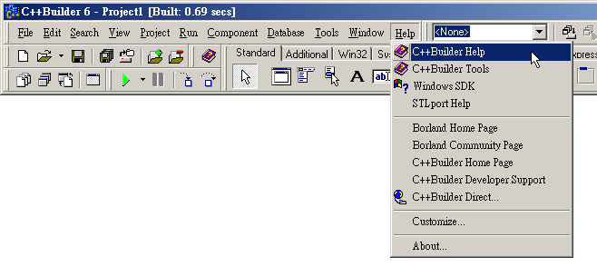
1-5. 線上尋求協助（On-Line Help）
  除了從Help選單去找外，還可以從開始選單直接呼叫出Help。

Slide 42
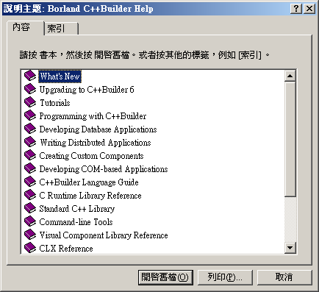
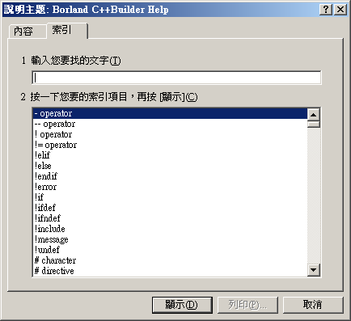
1-5. 線上尋求協助（On-Line Help）
  在Help的畫面中，你可以使用系統幫你分類好的方式去找尋你要的答案，也可以使用它的index直接尋找你要的資料。
從內容尋找資料
從索引尋找資料

Slide 43
本章習題
習題
1. 練習安裝Borland C++ Builder 6。
2. 程式編輯器中有一個小功能特別適合用在debug，請問是哪個工具呢？
(1)Code completion. (2) Code templates.
(3) Tooltip expression evaluation. (4) Code parameters.
3. 物件檢視器中並未提供以下哪種資訊？
(1) 屬性 (2) 物件 (3) 方法 (4) 事件

